Slide 1
CENTRO DE ESTUDIOS DE BACHILLERATO
“LIC. JESUS REYES HEROLES”
6/13
INFORMATICA
MARIANA EPITACIO FLORES
ARIANA GARAY BARRERA

Slide 2
Ergonomía

Slide 3
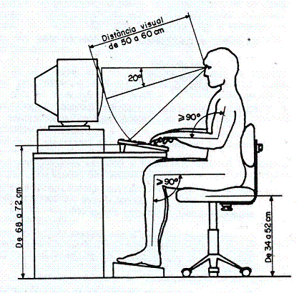
La Ergonomía es un arte que busca que los humanos y la tecnología trabajen en completa armonía, diseñando y manteniendo los productos, puestos de trabajo, tareas, equipos, etc. en acuerdo con las características, necesidades y limitaciones humanas.

Slide 4
Analiza aquellos aspectos que abarcan al entorno artificial construido por el hombre, relacionado directamente con los actos y gestos involucrados en toda actividad de éste.
Es la definición de comodidad, eficiencia, productividad, y adecuación de un objeto, desde la perspectiva del que lo usa.

Slide 5
En todas las aplicaciones su objetivo es común: se trata de adaptar los productos, las tareas, las herramientas; los espacios y el entorno en general a la capacidad y necesidades de las personas, de manera que mejore la eficiencia, seguridad y bienestar de los consumidores, usuarios o trabajadores

Slide 6
Ciencia en sí misma, que conforma su cuerpo de conocimientos a partir de su experiencia y de una amplia base de información proveniente de ciencias como la psicología, la fisiología, la antropometría, la biomecánica, la ingeniería industrial, el diseño y muchas otras.

Slide 7
Ámbitos de la ergonomía

Slide 8
La ergonomía se centra en dos ámbitos: el diseño de productos y el puesto de trabajo. Su aplicación al ámbito laboral ha sido tradicionalmente la más frecuente; aunque también está muy presente en el diseño de productos y en ámbitos relacionados como la actividad del hogar, el ocio o el deporte. El diseño y adaptación de productos y entornos para personas con limitaciones funcionales (personas mayores, personas con discapacidad, etc.)

Slide 9


